Slide 1
Технология изготовления пеликана в технике оригами
Автор презентации:
учитель начальных классов МБОУ «Лицей№8»
г. Н.Новгорода
Барахтанова Е.Л.

Slide 2
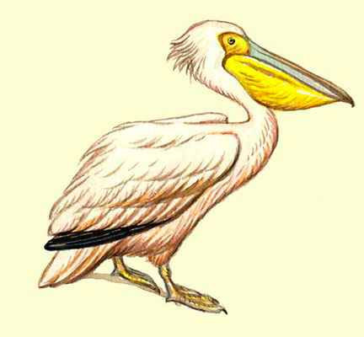
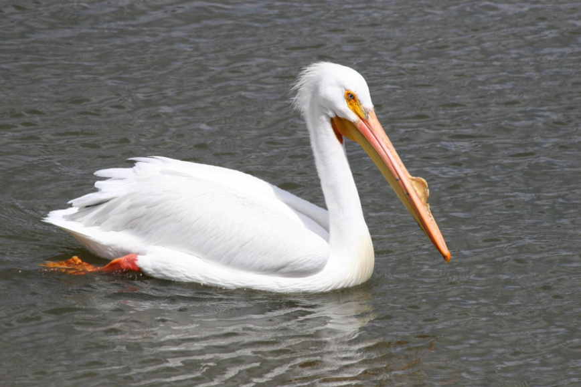
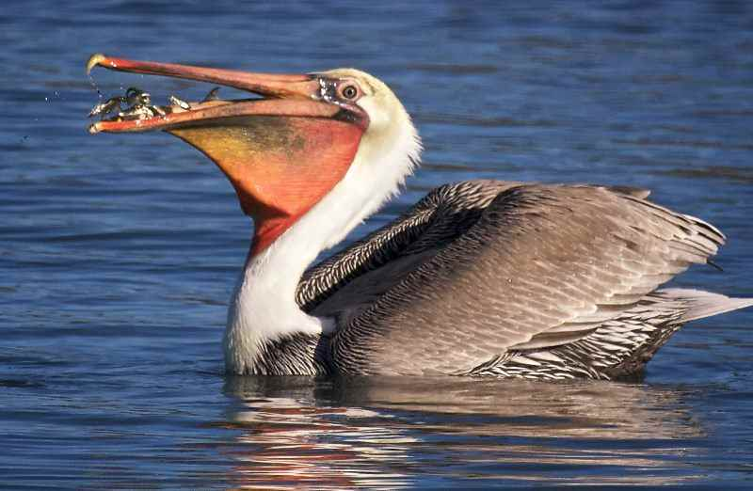
Пеликаны–
крупные водоплавающие птицы, которые обитают на всех континентах кроме Антарктиды.
Отличительная особенность пеликанов - длинный клюв с большим кожным мешком под ним.

Slide 3
Чтобы изготовить пеликана в технике оригами нам понадобятся:
Бумага - белая или цветная
Ножницы
Вспомним правила складывания бумаги:
Бумагу следует складывать на столе.
Направление складывания бумаги – от себя.
Линии сгиба необходимо очень хорошо заглаживать кольцами ножниц.

Slide 4
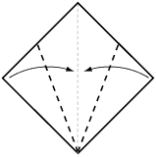
Делаем пеликана в технике оригами:
1 этап
Вырезаем из бумаги квадрат
со стороной 8 см.
2 этап
Сгибаем квадрат по диагонали, чтобы линия сгиба разделила квадрат пополам.
3 этап.
Две стороны квадрата соединяем с получившейся линией сгиба.

Slide 5
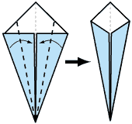
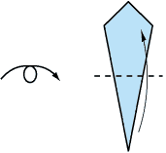
Делаем пеликана в технике оригами:
4 этап.
Боковые стороны получившегося четырехугольника соединяем с серединной линией сгиба.
5 этап.
Переворачиваем модель.
Сгибаем заготовку пополам, соединив нижний уголок с верхним.

Slide 6
Делаем пеликана в технике оригами:
5 этап.
Сложите заготовку пополам.
6 этап.
Переверните модель.
7 этап.
Поднимите внутренний треугольник вверх и закрепите – это туловище пеликана и его шея.

Slide 7
Делаем пеликана в технике оригами:
8 этап.
Согните верхний треугольник так, как это показано на чертеже. Получившийся маленький треугольник вогните внутрь шеи пеликана.
9 этап.
Сложите крылья пеликана так, как это показано на чертеже. Если это сделано правильно, то пеликан будет держаться с помощью крыльев в вертикальном положении.

Slide 8
Поделка готова!

Slide 9
Источники:
http://juravliki.ru/pticy/pelikan
https://ru.pinterest.com/pin/539728336563848680/
http://www.lesyadraw.ru/animals/birds/kak-narisovat-pelikana-karandashom-poetapno.html
http://animalbox.ru/birds/amerikanskij-belyj-pelikan-pelecanus-erythrorhynchos l
http://papaserega.ru/ptici/ptici-5-pelikan.php

